Slide 1
程序设计实践_银行系统
——问题分享

Slide 2
问题总览
VSCode多文件编译
分文件编写
VSCode配置调整
Date 类的编写
运算符的重载
类之间相互包含的问题
stdexcept错误处理库

Slide 3
分文件编写
常函数const运用原则:
常函数内无对数据修改的操作
设计类的一个原则:
将对不改变数据的成员函数设计为常函数
.h文件里——写类的声明
常函数一般直接在头文件实现
.cpp文件——里面写实现
//student.h
#ifndef _STUDENT_H_ //防止重复包含和编译
#define _STUDENT_H_
#include <string>
using namespace std;
class Student{
private:
int id;
string name;
public:
Student(int id_,string name_);
void getid() const { return id;}
void show() const;
}
#endif
//student.cpp
#include "student.h"
#include <string>
using namespace std;
Student::Student(int id_,string name_):id(id_),name(name_);
Student::show() const {
cout<<id<<name<<endl;
}

Slide 4
分文件编写
#ifndef x //先测试x是否被宏定义过
#define x
程序段1 //如果x没有被宏定义过，定义x，并编译程序段 1
#endif
//如果x已经定义过了则“忽视”程序段 1
条件指示符#ifndef 的最主要目的是防止头文件的重复包含和编译。
在c++语言中，#ifdef的作用域只是在单个文件中。所以如果h文件里定义了全局变量，即使采用#ifdef宏定义，多个c文件包含同一个h文件还是会出现全局变量重定义的错误。
使用#ifndef可以避免下面这种错误：如果在h文件中定义了全局变量，一个c文件包含同一个h文件多次，如果不加#ifndef宏定义，会出现变量重复定义的错误；如果加了#ifndef，则不会出现这种错误。

Slide 5
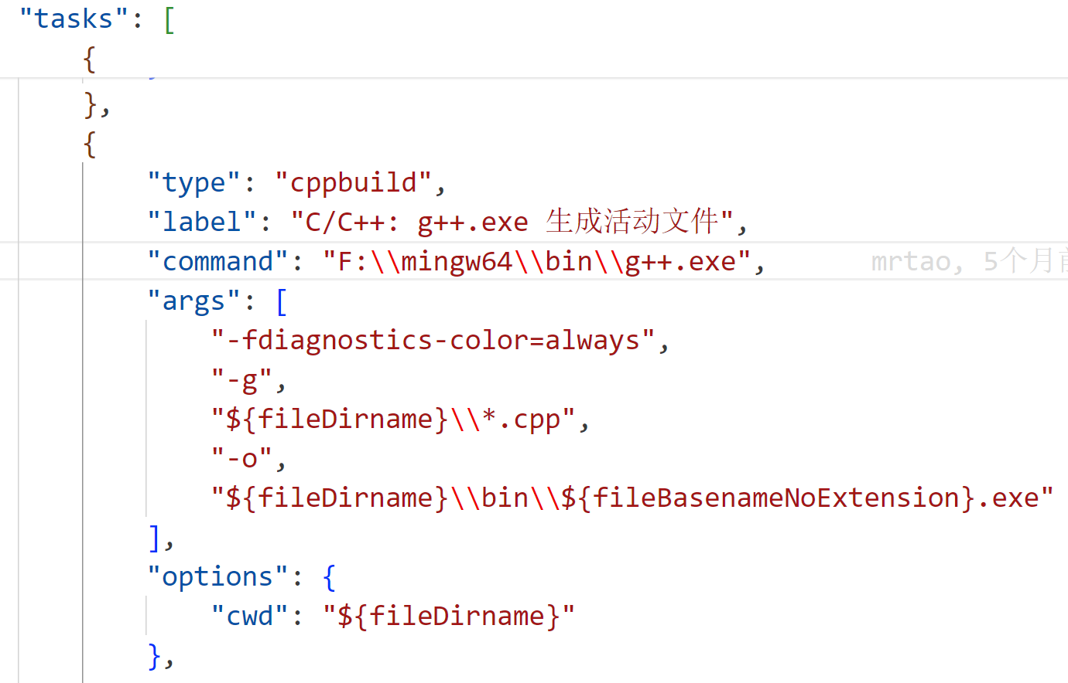
VSCode配置调整
打开tasks.json文件
构建文件：
通过把 ${file} 修改为 ${workspaceFolder}\\*.cpp
可以构建当前工作区中的所有C++文件
.exe 文件与 .cpp .h 文件混杂的问题
生成的 .exe文件
可以改变生成的文件位置与名称

Slide 6
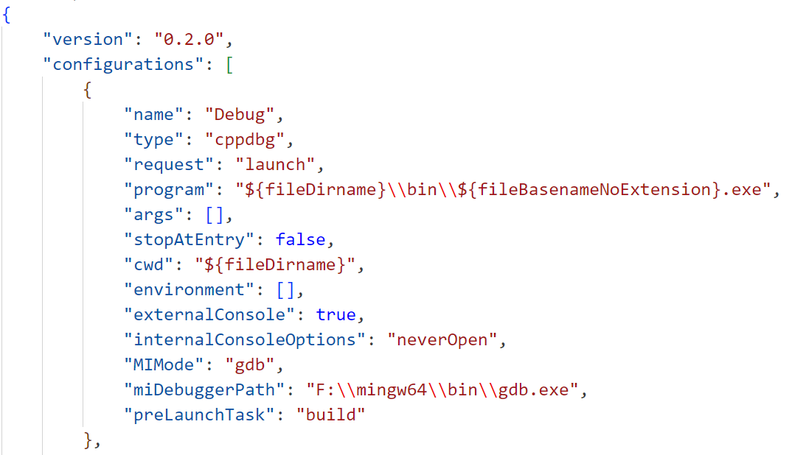
VSCode配置调整
打开launch.json文件
如果修改了 .exe文件的路径与文件名
prorgram 处的路径要与task中的一致

Slide 7
Date 类的编写
1_首先要确定类的功能与成员
对日期进行友好处理。
在"银行01"中用整数表示日期，这样计算两个日期相距天数时非常方便，但对用户很不友好。
定义一个Date类来完成日期的表示和使用。
DATE
int year; int month; int day; int totalDays;
Date(int date,int month,int day) int getYear() const int getMonth() const int getDay() const int getMaxDay() const //获得当月有多少天 bool isLeapYear() const //判断当年是否为闰年 void show(); int distance(const Date& date) const //计算两个日期之间是多少天

Slide 8
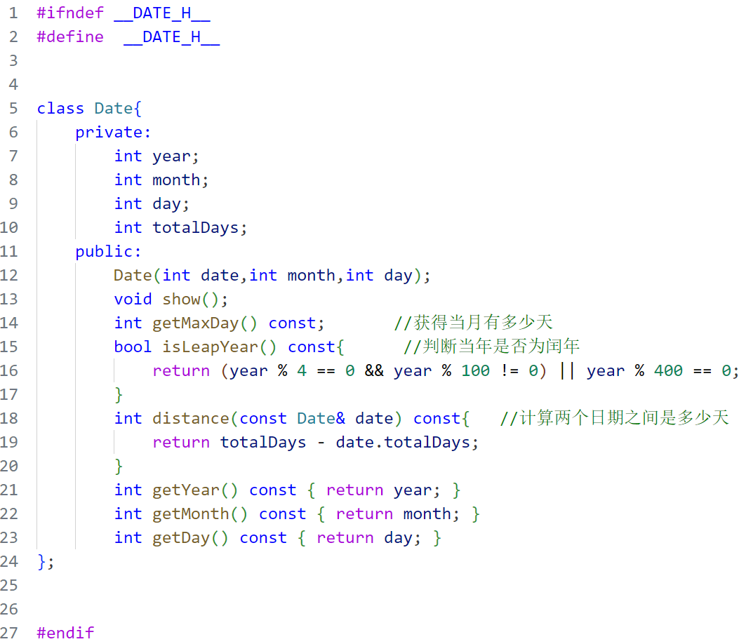
Date 类的编写
2_编写.h文件

Slide 9
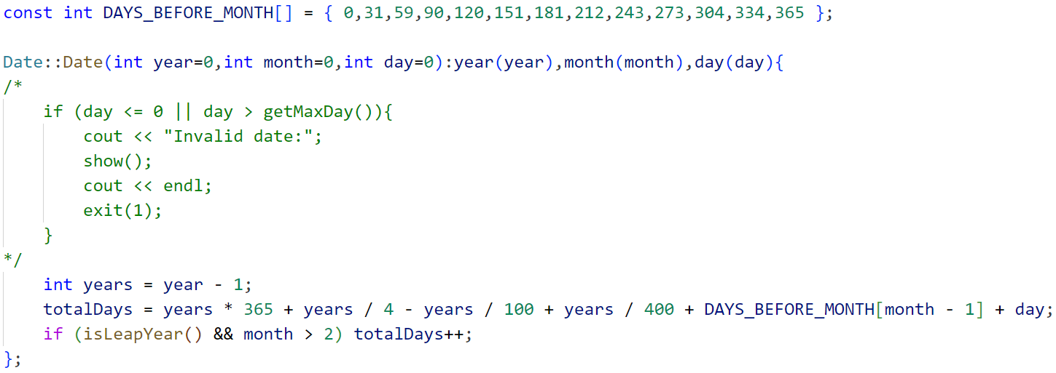
Date 类的编写
3_编写.cpp文件
问题1- totalDays的计算
可以采取累加的方式 比方从1800/1/1 累加到 当前天数计算totalDays
或者用公式进行计算 计算距离0/0/0 有多少天

Slide 10
Date 类的编写
3_编写.cpp文件
问题2- 比较Date的大小
银行-5 中需要
修改Date类
需要对现有Date类作如下改动： 为了将Date类型的数据做为键
需要为Date重载“<”运算符，以支持键值的比较。
bool operator < (const Date& date) const {
}

Slide 11
运算符的重载
C++运算符重载的概念和原理
如果不做特殊处理，C++ 的 +、-、*、/ 等运算符只能用于对基本类型的常量或变量进行运算，不能用于对象之间的运算。
有时希望对象之间也能用这些运算符进行运算，以达到使程序更简洁、易懂的目的。
例如，复数是可以进行四则运算的，两个复数对象相加如果能直接用+运算符完成，不是很直观和简洁吗？
利用 C++ 提供的“运算符重载”机制，赋予运算符新的功能，就能解决用+将两个复数对象相加这样的问题。
运算符重载，就是对已有的运算符赋予多重含义，使同一运算符作用于不同类型的数据时产生不同的行为。运算符重载的目的是使得 C++ 中的运算符也能够用来操作对象。
运算符函数的格式如下：
返回值类型 operator 运算符 (形参表)
{
....
}

Slide 12
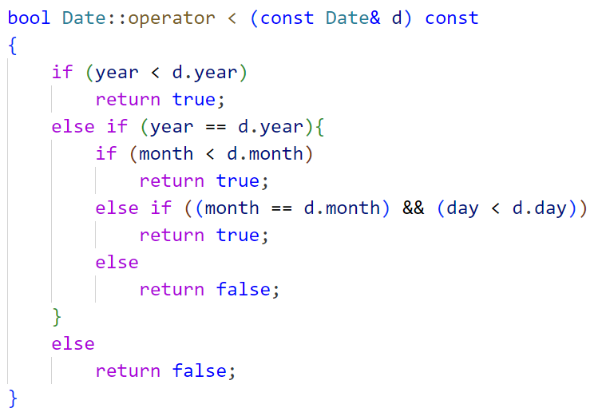
Date 类的编写
3_编写.cpp文件
问题2- 比较Date的大小

Slide 13

类之间相互包含的问题
A.h中必须要包含B.h , B.h中必须要包含A.h
假设首先编译Date.cpp ,就会调用Date.h ，
但是Date.h 中又包含了Time.h ,Time.h 中又包含了 Date.h ,形成死循环，重复调用
//ClassA.h
#ifndef A_H
#define A_H
#include "ClassB.h"
class A
{
public:
int m_valueA;
B* m_b;
}
#endif
//ClassB.h
#ifndef B_H
#define B_H
#include "ClassA.h"
class B
{
public:
int m_valueB;
A m_a;
}
#endif
//ClassA.h
#ifndef A_H
#define A_H
class B;
class A
{
public:
int m_valueA;
B *m_b;
}
#endif
//ClassB.h
#ifndef B_H
#define B_H
#include "ClassA.h"
class B
{
public:
int m_valueB;
A m_a;
}
#endif
会报错: B.h中使用了未知类型的Class A
//ClassA.cpp
#include "ClassA.h"
#include "ClassB.h"
编译A类时候（此处A和B不分先后，具体看你自己的调用情况），还没走到class A这一步，先进入include ClassB.h ，先编译B类，当走到A m_a;时，还没有找到A类的定义，即找不到A的声明。
在ClassA.h 中先声明类B 再在Class.cpp中添加“ClassB.h” 就可以解决

Slide 14
stdexcept错误处理库
1_如何抛出异常和捕获异常
C++中的异常处理机制可以帮助我们处理程序在运行时可能会遇到的异常情况，比如内存分配错误、文件打开失败等。当程序运行到某一处出现异常时，程序会立即跳转到相应的异常处理代码。
C++中的异常处理使用try-catch语句实现
try语句块中包含可能抛出异常的代码
catch语句块用来捕获并处理异常。
当程序执行到throw语句时，就会抛出一个异常，并跳转到最近的catch语句块处理异常。
try {
// 可能抛出异常的代码
}
catch (exception& e) {
// 处理异常
}

Slide 15
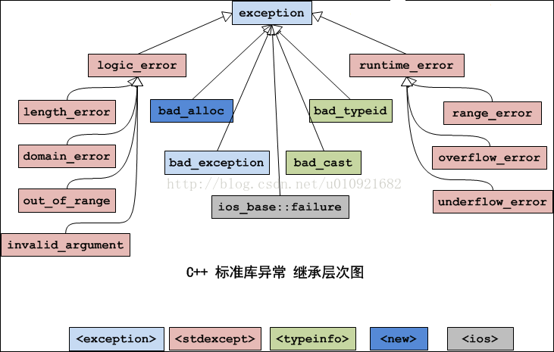
stdexcept错误处理库
#include <exception>
class bad_hmean : public std::exception
{
public:
const char* what()
{
return "bad arguments to hmean()";
}
// ...
};
class bad_gmean : public std::exception
{
public:
const char* what()
{
return "bad arguments to gmean()";
}
// ...
};
C++库定义了很多基于exception的异常类型。
stdexcept.h
文件定义了logic_error和runtime_error类
它们都是以公有类从exception派生而来的。
logic_error类及其子类、runtime_error类及其子类，它们的构造函数是接受一个string类型的形式参数，用于异常信息的描述；
所有的异常类都有一个what()方法，返回const char* 类型（C风格字符串）的值，描述异常信息。

Slide 16
stdexcept错误处理库
1_如何抛出异常和捕获异常
举例：
void foo(int x) {
if (x < 0) {
throw std::out_of_range("x不能为负数");
}
}
int main() {
try {
foo(-1);
}
catch (std::exception& e) {
std::cout << e.what() << std::endl;
}
return 0;
}

Slide 17
stdexcept错误处理库
2_实现自己的异常
class MyException : public std::exception {
private:
string _msg;
public:
MyException(const char* msg) : _msg(msg) {}
virtual const char* what() const noexcept override {
static string s="错误:"+_msg;
return _msg.c_str();
}
};
void foo(int x) {
if (x < 0) {
throw MyException("x不能为负数");
}
}

